Slide 1
Näin ennen, mutta EI kai enää..

Slide 2
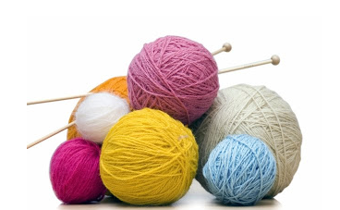
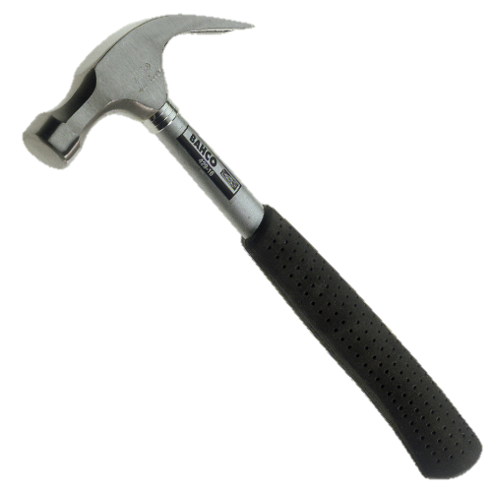
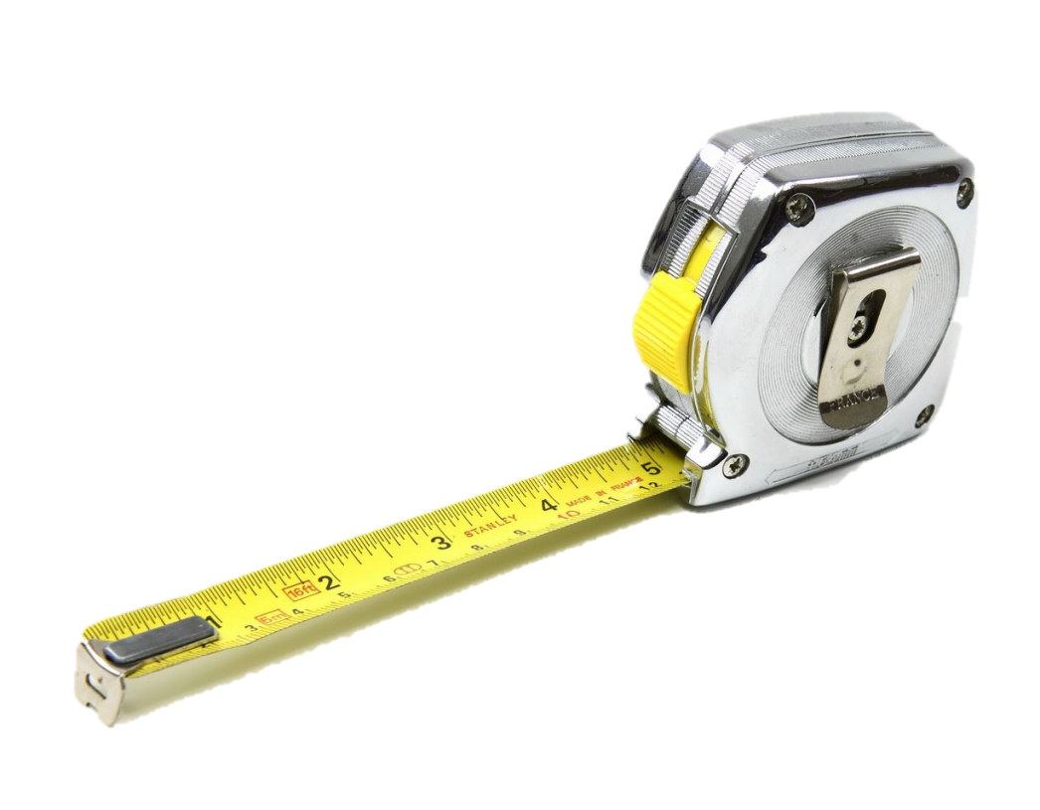
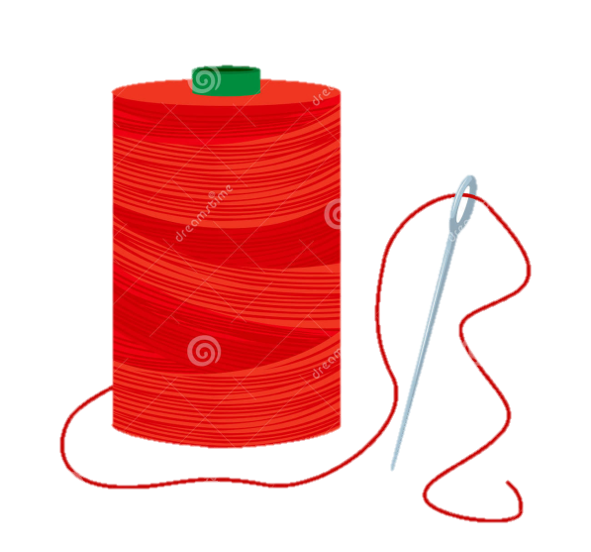
TS+TN = Käsityö

Slide 3
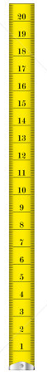
keskiössä oppilas ja oppiminen
painotetaan oppilaiden erilaisia kiinnostuksen kohteita
KÄ-prosessi aina kokonainen eli oppilas: ideoi/innovoi, suunnittelee, kokeilee, tekee ja arvioi
prosessin dokumentointi tvt-välinein

Slide 4
- ilmiö ideoinnin ja suunnittelun lähtökohtana, esim. teema, ajankohtainen aihepiiri
oppilas valitsee työhön parhaiten soveltuvia työtapoja, monimateriaalisuus
- korostetaan yhteisöllistä toimintaa

Slide 5
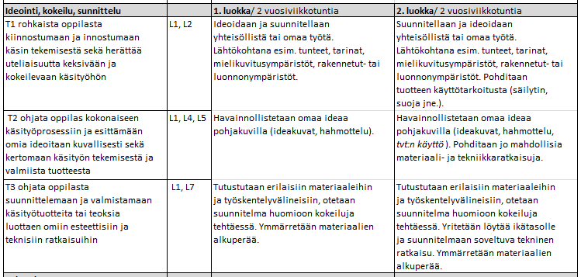

Slide 6
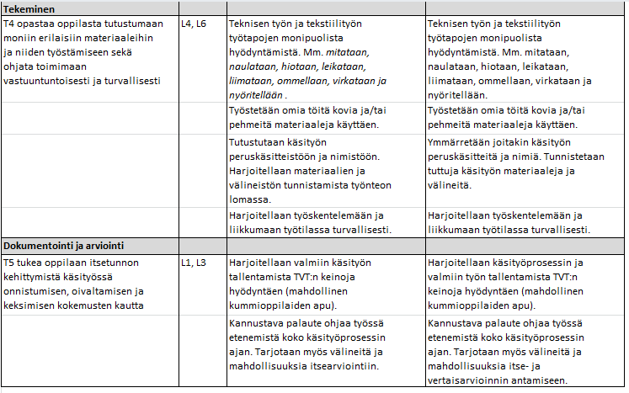

Slide 7
1-2lk
TN+TS
3-4lk
TN+TS, 50/50

Slide 8
5-7lk
TN+TS kaikilla
Syksy tekniikoiden opettelua, kevät omaa suunnittelua ja töiden tekemistä
TAI
tekniikat->suunnittelu->tekeminen
TAI
50/50 -> Vastaako uutta OPS:a?

Slide 9
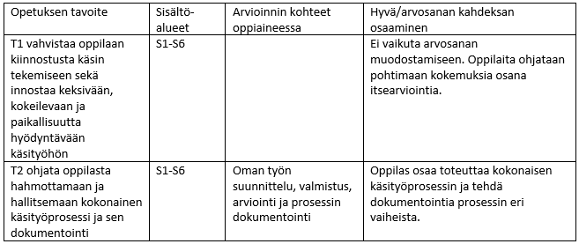
6lk arvioinnin kohteet ja kriteerit

Slide 10
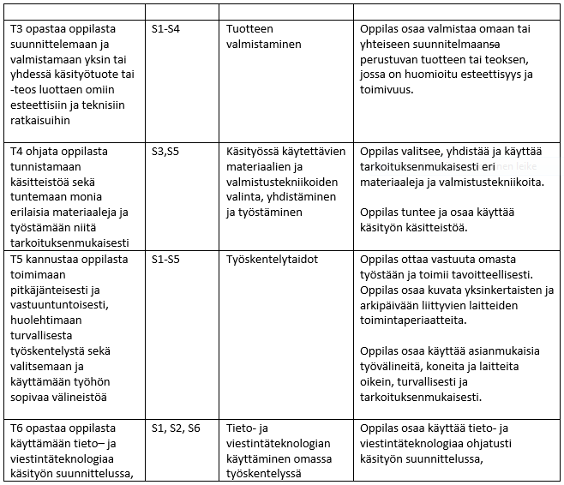

Slide 11
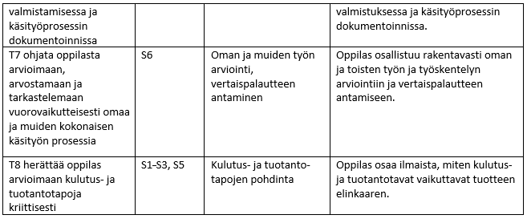

Slide 12
Tukimateriaalia KÄ-opsiin(Ideoita ja ehdotuksia)
Tekstiilityön tekniikat 3lk
Ompelukoneen käyttö ja ompeleet.
Silittäminen.
Sauma ja päärme.
Kankaan oikea ja nurja puoli.
Kaava ja saumanvarat.
Käsin ompelun peruspistot.
Solmu, langan päätteleminen.
Napin ompeleminen.
Lankatyöt: Nyörin kiertäminen.

Slide 13
Tekstiilityön tekniikat 4lk
Harjoitellaan ja kerrataan edelleen 3lk opettettuja asioita.
Kolmiuloitteisen työn kaava.
Pehmohahmojen jalkojen, käsien ym upottaminen saumaan.
Työn ompeleminen oikeat puolet vastakkain ja sen kääntäminen oikein päin. Täyttöaukon ompeleminen käsin kiinni.
Nauhakujaan pujottaminen.

Slide 14
Kirjontapistoja käsin ja koneella.
Lankatyöt: Ketjusilmukka, kiinteä silmukka.
Työideoita oppilaiden omien suunnitelmien pohjiksi 3-4lk:
Pyyheliina, neulatyyny, jumppa- ja käsityöpussit, kassit, reput, penaalit, tyynyt, tilkkutyöt. Pehmohahmot, pieni virkkaustyö

Slide 15
Tekstiilityön tekniikat 5-6lk
Vaatteen kaava, riittävän saumanvaran varaamisen merkitys.
Kankaan ja neuloksen erojen ymmärtäminen ja oikean materiaalin valinta oikeaan käyttötarkoituksiin.
Neuleen rakenne ja neulomisen tekniikan ymmärtäminen. Mahdollinen neulekokeilu- tai neuletyö.
Joustavan materiaalin ompeleminen ompelukoneella
Vetoketjun ompeleminen.

Slide 16
Esimerkkitöitä tekniikkapajojen töihin: (tämä siksi, että oppilaat suunnittelevat muut työt itse ja näistäkin töistä tietenkin jotakin) Näistä tuskin ehtii tehdä kuin yhden tai korkeintaan kaksi tekniikkapajoissa.
Helpot housut tai- yöhousut, trikoopaita, essu, trikoopipo, kesähattu ym. Laukku, reppu tai pussukka, jossa hiukan monimutkaisempaa rakennetta: läppä, vetoketju yms. Tilkkutyö. Kierrätysmateriaalista ommeltu työ.

